Slide 1

PHÒNG GIÁO DỤC VÀ ĐÀO TẠO QUẬN LONG BIÊN
TRƯỜNG TIỂU HỌC ÁI MỘ B
MÔN: TIẾNG VIỆT
PHÂN MÔN : VIẾT
LỚP 2
Bài: Bờ tre đón khách.
Phân biệt: d/gi, iu/ưu

Slide 2



Yêu cầu cần đạt
- Biết viết hoa chữ cái đầu tên bài thơ và đầu các dòng thơ.
- Phân biệt d/gi; iu/ưu

Slide 3
Thứ năm ngày 3 thắng 3 năm 2022
Tiếng Viêt
Nghe- viết: Bờ tre đón khách
Bờ tre quanh hồ
Suốt ngày đón khách
Một đàn cò bạch
Hạ cánh ǟeo mừng
Tre chợt tưng bừng
Nở đầy hoa trắng.
Đến chơi im lặng
Có bác bồ nông
Đứng nhìn mênh mông.
Im như tượng đá
Một chú bói cá
Đỗ xuống cành mềm
Chú vụt bay lên
Đậu vào chỗ cũ.

Slide 4





Các từ dễ viết sai
quanh
reo mừng
hoa trắng
tượng đá
đỗ xuống

Slide 5

2. Chọn d hay gi thay cho ô vuông
Cây dừa xanh tỏa nhiều tàu
Giang tay đón gió, gật đầu gọi trăng.
      (Theo Trần Đăng Khoa)

Slide 6
3. Chọn a hoặc b
a. Chọn iu hoặc ưu thay cho ô vuông.
Xe cứu hỏa chạy như bay đến nơi có đám cháy.
Chim hót ríu rít trong vòm cây.
Cây bưởi nhà em quả sai trĩu cành.
b. Chọn ươc hay ươt thay cho ô vuông.
Hoa thược dược nở rực rỡ trong vườn.
Những hàng liễu rủ thướt tha bên hồ.
Nước ngập mênh mông.

Slide 7

Vận dụng
Hôm nay, con học bài gì ?
Sau bài học, con cảm nhận thế nào ?

Slide 8
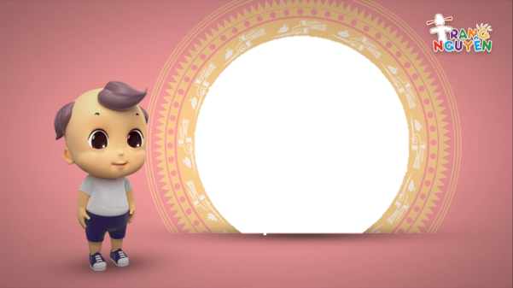
Định hướng tiếp theo
Về nhà đọc và trả lời bài.
Chuẩn bị Luyện tập

Slide 9






Tạm biệt và hẹn gặp lại
các con vào những tiết học sau!

